Slide 1
2023 – Semaine 50 du Lundi 11 au Samedi 16 décembre

Slide 2
SCPI OUVERTES : à date chez CNP & BPCE VIE (HORS TEORA BY NWM) & SCPI en direct
FIP: Smalt Capital: FIP Savoir Faire France: période de dissolution à compter du 14 décembre
Valeurs mobilières: opérations de fin d’année et impact fiscal au titre de l’année 2023 : opérations de bourse, transferts, PEA , nominatif, OST
Assurance Vie / Valeurs mobilières: NIMI : Réécoute de la webex THEMATICS du jeudi 7 décembre 2023
Assurance Vie / Valeurs mobilières : VEGA IM : La lettre HEBDO du 4 décembre 2023
Semaine 50
2

Slide 3






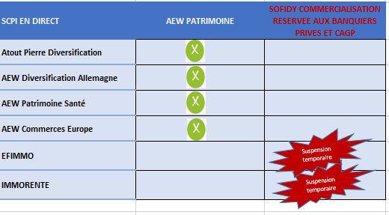

ACTIONS COMMERCIALES / COLLECTE
SCPI OUVERTES A DATE CHEZ CNP & BPCE VIE (HORS TEORA BY NWM) & SCPI EN DIRECT
SCPI
Semaine 50
3

Slide 4

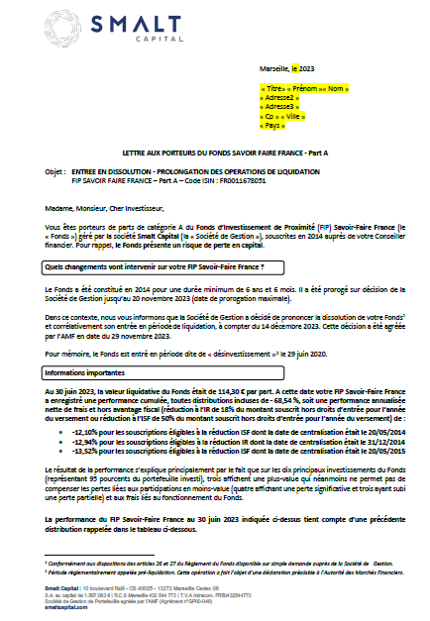
ACTIONS COMMERCIALES / COLLECTE
FIP SAVOIR FAIRE FRANCE DISSOLUTION
Le FIP SAVOIR FAIRE France va entrer en période de dissolution et corrélativement, en période de liquidation à compter du 14 décembre 2023.
FIP
Pour la consulter
cliquez sur l’ image →
Semaine 50
4

Slide 5


ACTIONS COMMERCIALES / COLLECTE
OPERATIONS DE FIN D’ANNEE ET IMPACT FISCAL AU TITRE DE L’ANNEE 2023 (1/5)
Les marchés seront fermés le lundi 25/12/23 et le mardi 26 décembre 2023, ainsi que le lundi 1er janvier 2024
          Dates retenues par BPCE Eurotitres
Bourse Domestique (ESES)
Actions et obligations:
Pour être intégrés à l'année fiscale 2023 :
- les négociations au comptant devront être transmises et exécutées avant le mercredi 27 décembre 2023 17h35 (fermeture du marché (dénouement jusqu’au 29 décembre)
Le cut-off de réception des instructions pour le marché des ordres achetés/vendus fiscaux est fixé le 27 décembre 2023 avant 17h00
Les ordres achetés/vendus saisis directement dans le carnet avec la modalité « CAV » (Comptant acheté/vendu) seront pris en compte jusqu’au mercredi 27 décembre 2023 jusqu’à 17h35, fermeture du marché (ou dernier fixing)
Au-delà du « cut-off » de 17h00, les instructions reçus le 27 décembre seront soumises au « best effort » sans garantie de passer sur l’exercice 2023
SRD: dernier jour de liquidation le vendredi 22 décembre 2023
Les régularisations d’ordres (dès le ou annulations/reprises), les demandes pourront être saisies jusqu’au vendredi 29 décembre 2023, 16h00
- les négociations en bourse exécutées à partir du 28 décembre 2023 seront imputées sur l'exercice fiscal 2024
OPC :
· Les ordres de rachat et de souscription à « cours connu », seront pris en compte jusqu’au 29/12/2023, si la saisie intervient avant l’heure limite de centralisation selon la valeur.
· Les ordres de rachat et de souscription à « cours inconnu », seront pris en compte jusqu’au 22/12/2023, s’ils sont saisis avant l’heure limite de centralisation
si le cours est de type « super inconnu » au plus tard le 19 décembre 2023, et avant l'heure limite habituelle de transmission d'ordres propres à chaque OPC.
Après cette date, certaines opérations pourront toutefois passer sur l’année fiscale en cours selon la date de réception de la valeur liquidative (VL).
ASSURANCE VIE
Semaine 50
5

Slide 6
ACTIONS COMMERCIALES / COLLECTE
OPERATIONS DE FIN D’ANNEE ET IMPACT FISCAL AU TITRE DE L’ANNEE 2023 (2/5)
Les marchés seront fermés le lundi 25/12/23 et le mardi 26 décembre 2023, ainsi que le lundi 1er janvier 2024
          Dates retenues par BPCE Eurotitres
Bourse Internationale
En application des règles de transfert de propriété sur les marchés réglementés, le dénouement effectif d'un ordre de bourse intervient à J+3 ou J+2 de la date d'exécution de l'ordre.
En conséquence, les ventes réalisées les 28 et 29 décembre 2023 n'alimenteront pas le compteur des cessions 2023 et seront fiscalisées en 2024 pour les pays en J+2.
Les ventes réalisées les 27, 28 et 29 décembre 2023 n'alimenteront pas le compteur des cessions 2023 et seront fiscalisées en 2024 pour les pays en J+3.
Achetés/vendus fiscaux sur marchés étrangers : Il n’est pas possible de faire de « vendu /acheté » sur
les marchés étrangers. Pour ce type d’opération, 2 ordres seront passés, sans aucune garantie sur
l'exécution (cours, la quantité, la date d'exécution, cours de change…).
ASSURANCE VIE
Semaine 50
6

Slide 7
ACTIONS COMMERCIALES / COLLECTE
OPERATIONS DE FIN D’ANNEE ET IMPACT FISCAL AU TITRE DE L’ANNEE 2023 (3/5)
Transferts
-Comptes à comptes sur valeurs porteurs saisis jusqu'au 27 décembre 2023 inclus seront pris en compte sur 2023.
-Valeurs nominatives saisis jusqu'au 22 décembre 2023 inclus seront pris en compte sur 2023, sous réserve de la réception des pièces juridiques et de réponse des émetteurs si besoin.
-Valeurs étrangères saisis jusqu'au 27 décembre 2023 inclus seront pris en compte sur 2023.
Transferts entrants sur :
- valeurs porteurs jusqu'au dénouement du 28 décembre 2023 inclus, et traités manuellement en
production le 29 décembre 2023, seront prises en compte sur 2023 (sous condition que le
compte-titres soit ouvert).
- valeurs nominatives jusqu'au dénouement du 28 décembre 2023 inclus seront prises en compte
sur 2023 (sous réserve d'accord nominatif et que le compte-titres soit ouvert).
- valeurs étrangères jusqu'au dénouement réel du 29 décembre 2023, avant 16h (hors OPC) inclus
seront pris en compte sur 2023 (sous condition que le compte-titres soit ouvert).
-valeurs spécifiques (titres vifs, ODM) : à réception du dossier complet jusqu’au 26 décembre 2023
inclus seront pris en compte sur 2023 (sous condition que le compte-titres soit ouvert).
ASSURANCE VIE
Semaine 50
7

Slide 8
ACTIONS COMMERCIALES / COLLECTE
OPERATIONS DE FIN D’ANNEE ET IMPACT FISCAL AU TITRE DE L’ANNEE 2023 (4/5)
Virements sortants sur :
-valeurs porteurs, demandés jusqu'au 27 décembre 2023 inclus seront traités en 2023. Pour les
-valeurs privatisées avec droit d’attribution, à la condition que les deux titulaires soient identiques.
valeurs nominatives, demandés jusqu'au 27 décembre 2023 inclus seront traités en 2023 (sous
réserve de la réception des pièces juridiques et de réponse des émetteurs si besoin).
-valeurs spécifiques (ODM) : tout retour de l’émetteur reçu jusqu’au 27 décembre 2023 inclus sera
traité en 2023.
-valeurs spécifiques (titres vifs), demandés jusqu'au 26 décembre 2023 inclus seront traités en 2023.
-valeurs étrangères (hors OPCVM) jusqu'au 22 décembre 2023 inclus seront traités en 2023 (sous
réserve du dénouement).
Nota : Pour les virements sortants sur les valeurs étrangères (Hors OPC), le département EuroTitres
est dépendant de la contrepartie qui fixe les trade date (date de négociation) et settlement date (date de dénouement). Les dénouements réels jusqu’au 29 décembre 2023 avant 16h seront pris en compte sur 2023.
Nominatif
Les demandes de conversion seront prises en compte jusqu'au 27 décembre 2023.
ASSURANCE VIE
Semaine 50
8

Slide 9
ACTIONS COMMERCIALES / COLLECTE
OPERATIONS DE FIN D’ANNEE ET IMPACT FISCAL AU TITRE DE L’ANNEE 2023 (5/5)
OST
Les écritures initiées jusqu’au 29 décembre 2023 seront intégrées dans le fichier fiscal de 2023.
PEA
-Clôtures PEA : les dossiers arrivés jusqu’au 21 décembre 2023 seront traités.
-Retraits Espèces PEA : les dossiers arrivés jusqu’au 27 décembre 2023 seront traités.
-Annulation de versement : les dossiers arrivés jusqu’au 27 décembre 2023 seront traités.
-Transferts PEA : les dossiers arrivés jusqu’au 21 décembre 2023 12h
- Transfert interne de PEA via RCT : nous vous remercions de ne pas procéder à ces transferts
entre le 29 décembre 2023 et 3 janvier 2024.
Modifications des Prix d’achat Moyen Pondéré (PAMP)
Les PAMP pourront être modifiés jusqu’au 2 janvier 2024.
Les demandes de mises à jour devront être adressées au plus tard le 27 décembre 2023.
Point d’attention : lors de la saisie, la « date d’effet » doit être inférieure ou égale au 29 décembre 2023 pour une prise en compte sur l’année fiscale 2023.
ASSURANCE VIE
Semaine 50
9

Slide 10

ACTIONS COMERCIALES / COLLECTE
Réécoute de la Webex THEMATICS du jeudi 7 décembre 2023
Pour les personnes n’ayant pu assister à la webex de THEMATICS du jeudi 7 décembre 2023 retrouvez le lien de réécoute .
MIROVA
Lien de réécoute
Semaine 50
10

Slide 11


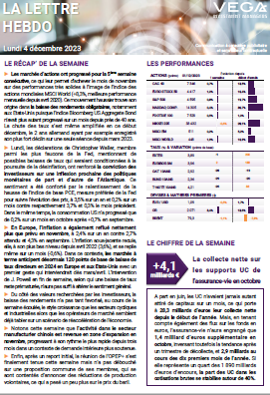

ACTIONS COMMERCIALES / TOUS DOMAINES
LA LETTRE HEBDO DU 4 DECEMBRE 2023
MARCHES FINANCIERS
Pour la consulter
cliquez sur l’ image →
Semaine 50
11

